Slide 1

Term Project 발표
1조
2016116261 양준혁
2017110853 이동엽
Spring 2021 EECS326003
마이크로프로세서설계실험

Slide 2
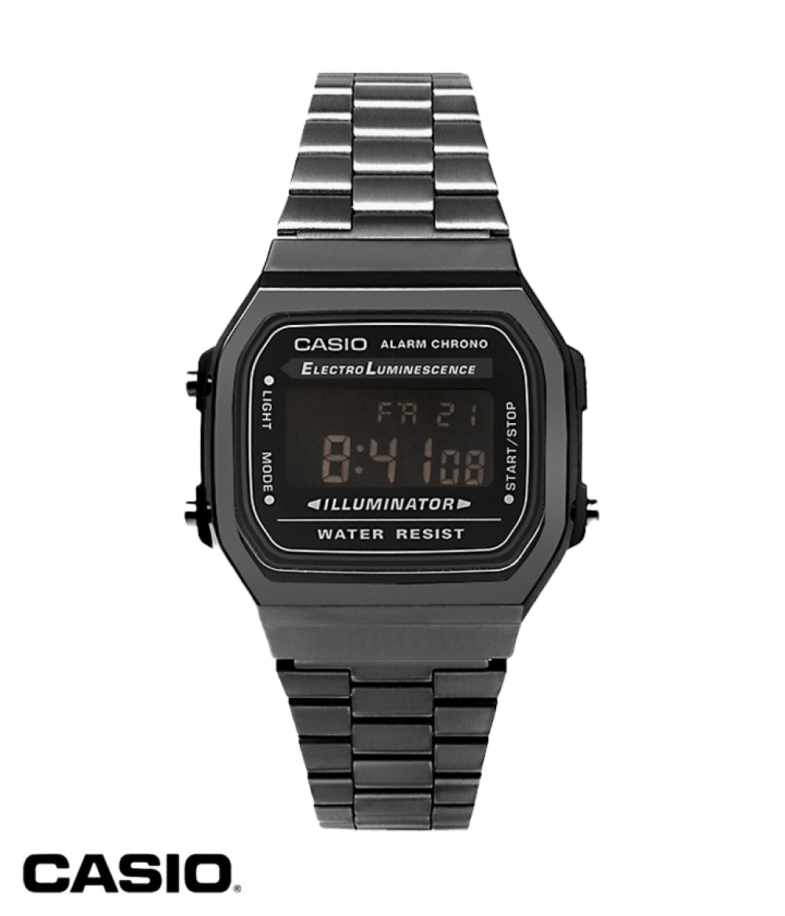
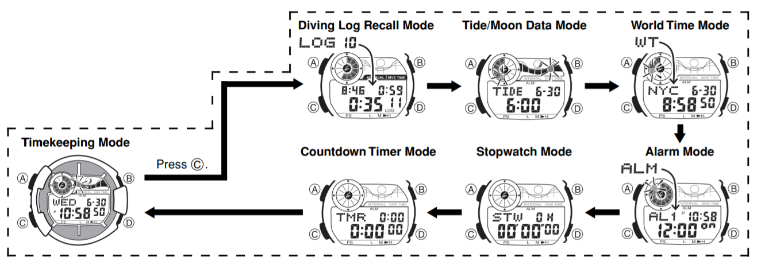
프로젝트 소개

Slide 3
목차
1. 시스템 개요 및 기능
2. 프로그램 내부 구조(코드설명)
3. 시연/검증(영상)

Slide 4
1. 시스템 개요 및 기능

Slide 5
입출력장치
장치
기능
2
9
8888
3
5
7-segment
현재시간
- 초기설정 -
>시간:hour 입력
표시부
LCD 화면
국가:선택창 이동
v ^ 변경 완료
조작부 기능표시
Push 버튼
조작부

Slide 6
사용자 인터페이스
초기설정화면
메인화면
현재시간설정화면
세계시계화면
타이머
…
스톱워치
구현한 기능들

Slide 7
사용자 인터페이스
- 현재시간설정 -
>시간:입력창 이동
구현한 기능들
국가:상파울루 GMT+2
v 입력
- 초기설정 -
- 메인 -
>시간:입력창 이동
현재시간설정화면
>1.세계시계
국가:선택창 이동
2.현재시간설정
v 입력
1/2 .v . ^ 선택
- 세계시계 -
초기설정화면
메인화면
런던 23:30
파리 D+1 00:30
< ..v . ^
세계시계화면
타이머
스톱워치
…

Slide 8
국가추가 전 main

Slide 9
동작화면 예시

Slide 10
- 초기설정 -
>시간:입력창 이동
국가:선택창 이동
v 입력

Slide 11
- 초기설정 -
2
5
9
8888
>시간:hour 입력
3
국가:선택창 이동
v ^ 변경 완료

Slide 12
- 초기설정 -
2
5
9
8888
>시간:minute 입력
3
국가:선택창 이동
v ^ 변경 완료

Slide 13
- 초기설정 -
시간:입력창 이동
>국가:선택창 이동
목록 ^

Slide 14
국가목록

Slide 15
>런던 GMT+0
파리 GMT+1
모스크바 GMT+2
v ^ 선택

Slide 16
런던 GMT+0
>파리 GMT+1
모스크바 GMT+2
v ^ 선택

Slide 17
런던 GMT+0
파리 GMT+1
모스크바 .GMT+2
두바이 .GMT+3
자카르타 .GMT+6
베이징 .GMT+7
서울 GMT+8
시드니 GMT+9
LA GMT-8
멕시코시티 GMT-6
뉴욕 GMT-5
상파울루 GMT-4
런던 GMT+0
파리 GMT+1
>모스크바 GMT+2
v ^ 선택

Slide 18
>파리 GMT+1
모스크바 GMT+2
두바이 .GMT+3
v ^ 선택

Slide 19
파리 GMT+1
>모스크바 GMT+2
두바이 .GMT+3
v ^ 선택

Slide 20
파리 GMT+1
모스크바 GMT+2
>두바이 .GMT+3
v ^ 선택

Slide 21
>모스크바 GMT+2
두바이 .GMT+3
자카르타 .GMT+6
v ^ 선택

Slide 22
모스크바 GMT+2
>두바이 .GMT+3
자카르타 .GMT+6
v ^ 선택

Slide 23
모스크바 GMT+2
두바이 .GMT+3
>자카르타 .GMT+6
v ^ 선택

Slide 24
>두바이 .GMT+3
자카르타 .GMT+6
베이징 .GMT+7
v ^ 선택

Slide 25
두바이 .GMT+3
>자카르타 .GMT+6
베이징 .GMT+7
v ^ 선택

Slide 26
두바이 .GMT+3
자카르타 .GMT+6
>베이징 .GMT+7
v ^ 선택

Slide 27
>자카르타 .GMT+6
베이징 .GMT+7
서울 GMT+8
v ^ 선택

Slide 28
자카르타 .GMT+6
>베이징 .GMT+7
서울 GMT+8
v ^ 선택

Slide 29
자카르타 .GMT+6
베이징 .GMT+7
>서울 GMT+8
v ^ 선택

Slide 30
>베이징 .GMT+7
서울 GMT+8
시드니 GMT+9
v ^ 선택

Slide 31
베이징 .GMT+7
>서울 GMT+8
시드니 GMT+9
v ^ 선택

Slide 32
베이징 .GMT+7
서울 GMT+8
>시드니 GMT+9
v ^ 선택

Slide 33
>서울 GMT+8
시드니 GMT+9
LA GMT-8
v ^ 선택

Slide 34
서울 GMT+8
>시드니 GMT+9
LA GMT-8
v ^ 선택

Slide 35
서울 GMT+8
시드니 GMT+9
>LA GMT-8
v ^ 선택

Slide 36
>시드니 GMT+9
LA GMT-8
멕시코시티 GMT-6
v ^ 선택

Slide 37
시드니 GMT+9
>LA GMT-8
멕시코시티 GMT-6
v ^ 선택

Slide 38
시드니 GMT+9
LA GMT-8
>멕시코시티 GMT-6
v ^ 선택

Slide 39
>LA GMT-8
멕시코시티 GMT-6
뉴욕 GMT-5
v ^ 선택

Slide 40
LA GMT-8
>멕시코시티 GMT-6
뉴욕 GMT-5
v ^ 선택

Slide 41
LA GMT-8
멕시코시티 GMT-6
>뉴욕 GMT-5
v ^ 선택

Slide 42
>멕시코시티 GMT-6
뉴욕 GMT-5
상파울루 GMT-4
v ^ 선택

Slide 43
멕시코시티 GMT-6
>뉴욕 GMT-5
상파울루 GMT-4
v ^ 선택

Slide 44
멕시코시티 GMT-6
뉴욕 GMT-5
>상파울루 GMT-4
v ^ 선택

Slide 45
국가추가 후 main

Slide 46
런던 GMT+0
파리 GMT+1
모스크바 .GMT+2
두바이 .GMT+3
자카르타 .GMT+6
베이징 .GMT+7
서울 GMT+8
시드니 GMT+9
LA GMT-8
멕시코시티 GMT-6
뉴욕 GMT-5
상파울루 GMT-4
- 초기설정 -
시간:입력창 이동
>국가:런던 GMT+0
목록 ^ 완료

Slide 47
- 초기설정 -
>시간:입력창 이동
국가:런던 GMT+0
v 입력

Slide 48
- 초기설정 -
>시간:hour 입력
국가:선택창 이동
v ^ 변경 완료

Slide 49
- 초기설정 -
>시간:minute 입력
국가:선택창 이동
v ^ 변경 완료

Slide 50
- 초기설정 -
시간:입력창 이동
>국가:파리 GMT+1
목록 ^ 완료

Slide 51
- 초기설정 -
>시간:입력창 이동
국가:파리 GMT+1
v 입력

Slide 52
- 초기설정 -
>시간:hour 입력
국가:선택창 이동
v ^ 변경 완료

Slide 53
- 초기설정 -
>시간:minute 입력
국가:선택창 이동
v ^ 변경 완료

Slide 54
- 초기설정 -
시간:입력창 이동
>국가:모스크바 .GMT+2
목록 ^ 완료

Slide 55
- 초기설정 -
>시간:입력창 이동
국가:모스크바 .GMT+2
v 입력

Slide 56
- 초기설정 -
>시간:hour 입력
국가:선택창 이동
v ^ 변경 완료

Slide 57
- 초기설정 -
>시간:minute 입력
국가:선택창 이동
v ^ 변경 완료

Slide 58
- 초기설정 -
시간:입력창 이동
>국가:두바이 .GMT+3
목록 ^ 완료

Slide 59
- 초기설정 -
>시간:입력창 이동
국가:두바이 .GMT+3
v 입력

Slide 60
- 초기설정 -
>시간:hour 입력
국가:선택창 이동
v ^ 변경 완료

Slide 61
- 초기설정 -
>시간:minute 입력
국가:선택창 이동
v ^ 변경 완료

Slide 62
- 초기설정 -
시간:입력창 이동
>국가:자카르타 .GMT+6
목록 ^ 완료

Slide 63
- 초기설정 -
>시간:입력창 이동
국가:자카르타 .GMT+6
v 입력

Slide 64
- 초기설정 -
>시간:hour 입력
국가:선택창 이동
v ^ 변경 완료

Slide 65
- 초기설정 -
>시간:minute 입력
국가:선택창 이동
v ^ 변경 완료

Slide 66
- 초기설정 -
시간:입력창 이동
>국가:베이징 .GMT+7
목록 ^ 완료

Slide 67
- 초기설정 -
>시간:입력창 이동
국가:베이징 .GMT+7
v 입력

Slide 68
- 초기설정 -
>시간:hour 입력
국가:선택창 이동
v ^ 변경 완료

Slide 69
- 초기설정 -
>시간:minute 입력
국가:선택창 이동
v ^ 변경 완료

Slide 70
- 초기설정 -
시간:입력창 이동
>국가:서울 GMT+8
목록 ^ 완료

Slide 71
- 초기설정 -
>시간:입력창 이동
국가:서울 GMT+8
v 입력

Slide 72
- 초기설정 -
>시간:hour 입력
국가:선택창 이동
v ^ 변경 완료

Slide 73
- 초기설정 -
>시간:minute 입력
국가:선택창 이동
v ^ 변경 완료

Slide 74
- 초기설정 -
시간:입력창 이동
>국가:시드니 GMT+9
목록 ^ 완료

Slide 75
- 초기설정 -
>시간:입력창 이동
국가:시드니 GMT+9
v 입력

Slide 76
- 초기설정 -
>시간:hour 입력
국가:선택창 이동
v ^ 변경 완료

Slide 77
- 초기설정 -
>시간:minute 입력
국가:선택창 이동
v ^ 변경 완료

Slide 78
- 초기설정 -
시간:입력창 이동
>국가:LA GMT-8
목록 ^ 완료

Slide 79
- 초기설정 -
>시간:입력창 이동
국가:LA GMT-8
v 입력

Slide 80
- 초기설정 -
>시간:hour 입력
국가:선택창 이동
v ^ 변경 완료

Slide 81
- 초기설정 -
>시간:minute 입력
국가:선택창 이동
v ^ 변경 완료

Slide 82
- 초기설정 -
시간:입력창 이동
>국가:멕시코시티 GMT-6
목록 ^ 완료

Slide 83
- 초기설정 -
>시간:입력창 이동
국가:멕시코시티 GMT-6
v 입력

Slide 84
- 초기설정 -
>시간:hour 입력
국가:선택창 이동
v ^ 변경 완료

Slide 85
- 초기설정 -
>시간:minute 입력
국가:선택창 이동
v ^ 변경 완료

Slide 86
- 초기설정 -
시간:입력창 이동
>국가:뉴욕 GMT-5
목록 ^ 완료

Slide 87
- 초기설정 -
>시간:입력창 이동
국가:뉴욕 GMT-5
v 입력

Slide 88
- 초기설정 -
>시간:hour 입력
국가:선택창 이동
v ^ 변경 완료

Slide 89
- 초기설정 -
>시간:minute 입력
국가:선택창 이동
v ^ 변경 완료

Slide 90
- 초기설정 -
시간:입력창 이동
>국가:상파울루 GMT-4
목록 ^ 완료

Slide 91
- 초기설정 -
>시간:입력창 이동
국가:상파울루 GMT-4
v 입력

Slide 92
- 초기설정 -
>시간:hour 입력
국가:선택창 이동
v ^ 변경 완료

Slide 93
- 초기설정 -
>시간:minute 입력
국가:선택창 이동
v ^ 변경 완료

Slide 94
메인메뉴

Slide 95
- 메인 -
1.세계시계
2.스톱워치
3.알람
…
n.현재시간설정
>1.세계시계
2.현재시간설정
1/2 .v . ^ 선택

Slide 96
- 메인 -
1.세계시계
2.스톱워치
3.알람
…
n.현재시간설정
1.세계시계
>2.현재시간설정
2/2 .v . ^ 선택

Slide 97
런던 23:30파리 D+1 00:30
모스크바 D+1 01:30
두바이 D+1 02:30
자카르타 D+1 05:30
베이징 D+1 06:30
서울 . D+1 07:30
시드니 D+1 08:50
LA 15:30
멕시코시티 17:30
뉴욕 18:30
상파울루 19:30
- 세계시계 -
설정된 현재시간과
타임존에 맞추어
각 도시의 시간 계산
런던 23:30
파리 D+1 00:30
< ..v . ^

Slide 98
초기설정화면에서 제목만 변경
- 현재시간설정 -
>시간:입력창 이동
국가:상파울루 GMT+2
v 입력
<

Slide 99
2. 시스템 내부 동작 (코드설명)

Slide 100
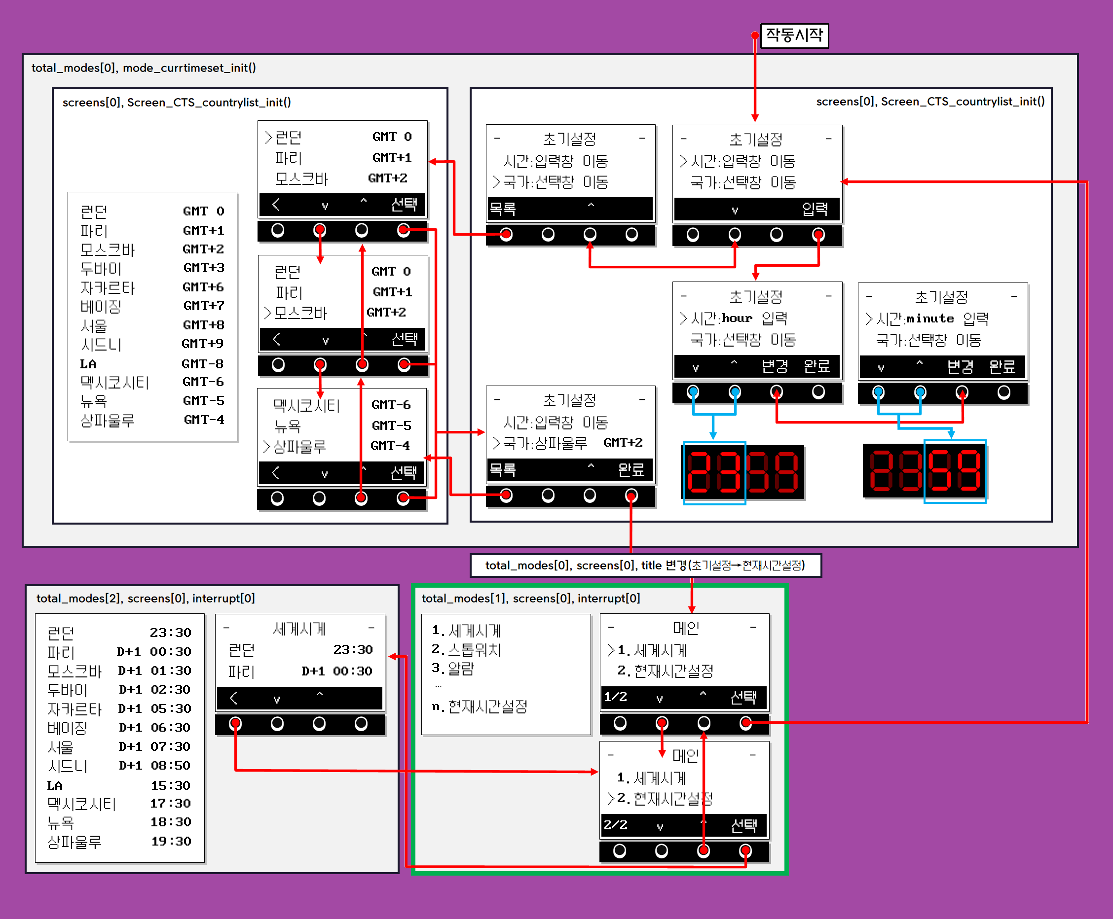
LCD 구동 중점 코딩

Slide 101
(1) 파이썬을 이용한 한글코드 변환 자동화

Slide 102
소프트웨어 구축 주안점
“제작기간 단축 및 작업능률 향상을 위한 코드 설계”
-파이썬 코드를 이용한 한글 변환 자동화
-재사용 가능한 코드를 통한 확장성 확보
-내부 프로그램 구동코드 및 하드웨어 작동코드 모듈화

Slide 103
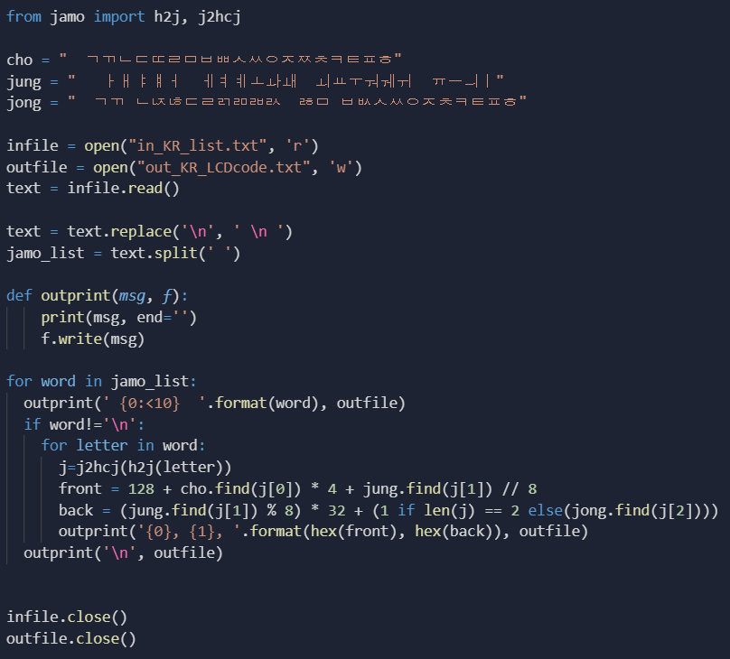
LCD 한글코드 변환 자동화
파이썬 코드
in_hanguel_dictionary.txt
런던 파리 서울 뉴욕…
out_LCD_lookup.txt
런던 0x9c, 0xe5, 0x94, 0xe5,
파리 0xcc, 0x61, 0x9f, 0xa1,
서울 0xac, 0xe1, 0xb6, 0x89,
뉴욕 0x93, 0x41, 0xb6, 0x62,
…
‘jamo 패키지’
한글단어의 자모를 분리
ex) 대구 → ㄷ ㅐㄱㅜ

Slide 104
한글 단어를 자모단위로 나누기
서울 파리 모스크바 두바이
out_LCD_lookup.txt
서울 0xac, 0xe1, 0xb6, 0x89,
text.split(‘ ‘)
[서울, 파리, 모스크바, 두바이]
For문으로 list 요소 접근
서울
…
f.write(서울)
For문으로 string 요소 접근
서
울
jamo 패키지
ㅇㅜㄹ
ㅅㅓ
Jamo2LCDcode
f.write(‘0xac, 0xe1’)
f.write(‘0xb6, 0x89,’)

Slide 105
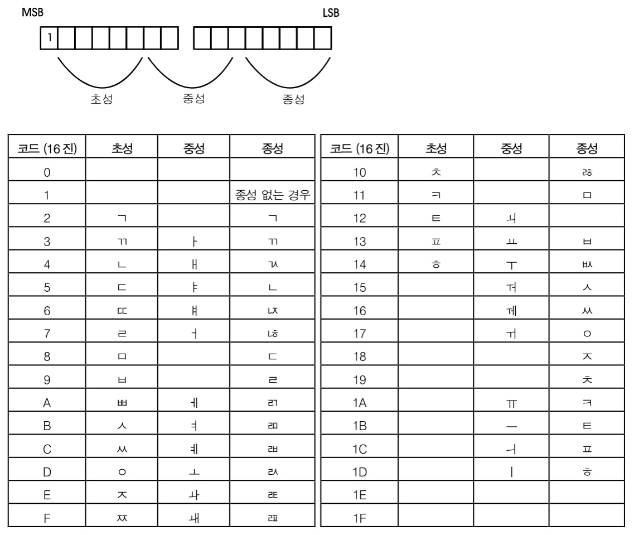
자모를 LCD 코드로 변환 : find()함수
Jamo2LCDcode
1. 초/중/종성 별로 LCD코드 순서대로 String으로 저장
cho = " ㄱㄲㄴㄷㄸㄹㅁㅂㅃㅅㅆㅇㅈㅉㅊㅋㅌㅍㅎ"
jung = " ㅏㅐㅑㅒㅓ ㅔㅕㅖㅗㅘㅙ ㅚㅛㅜㅝㅞㅟ ㅠㅡㅢㅣ"
jong = " ㄱㄲ ㄴㄵㄶㄷㄹㄺㄻㄼㄽ ㅀㅁ ㅂㅄㅅㅆㅇㅈㅊㅋㅌㅍㅎ"
String의 index=각 초/중/종성의 LCD code
2. Find()함수로 각 자모를 LCD code로 변환
초성코드 = cho.find(ㅅ)
중성코드 = jung.find(ㅓ)
종성코드 = 1 if (len(‘ㅅㅓ’)==2) else jong.find(‘’)
ㅅㅓ
서
jamo 패키지
3. 3개 hexcode를 2개 8bit hexcode를 변환 후 저장
1<<7+초성코드<<2 + 중성코드 /(1<<2)
(중성코드%(1<<2)) + 종성코드

Slide 106
(2) 프로젝트 C코드 내부구조

Slide 107
main함수 내부
main()
hardware_init()
: GPIO Register, clock, interrupt등 하드웨어 설정
time_init(1);
: 시간 관련 구조체 구성
clock_program_build()
: 프로그램 구성
clock_program_run()
: 프로그램 시작
Seg_out(currentscreen->segnum)
: 7-segment out
while(1)

Slide 108
화면 관련 구조체와 함수
>서울 GMT+8
modeData
시드니 GMT+9
screenData** screens
int totalscreennum
int modeNum
LA GMT-8
screenData
< v ^ 선택
char msg[3][23]
char switch_config[23]
int seg_num
void (**interruptfuncs)();
void* others;
int current_interrupt
int screenNum
2
9
8888
3
5
screen_out(screenData*)

Slide 109
화면유형 구조체(list)와 함수
list
런던 23:30파리 D+1 00:30
모스크바 D+1 01:30
두바이 D+1 02:30
자카르타 D+1 05:30
베이징 D+1 06:30
서울 . D+1 07:30
시드니 D+1 08:50
LA 15:30
멕시코시티 17:30
뉴욕 18:30
상파울루 19:30
screenType_listData
char** list
char* title
char* switch_config
Int size
Int height
Int cursor_loc
Int top_num
Int has_title
Int selected
- 세계시계 -
런던 23:30
set_screenType_listData()
screenType_listData_load(screenData*, screenType_listData*)
screenType_list_operation_UP(screenType_listData*)
screenType_list_operation_DOWN(screenType_listData*)
파리 D+1 00:30
< ..v . ^

Slide 110
시간 구조체와 함수
timeSession
Int timescales[6]
Void (*time_interrupt)()
int timenum
set_timeFormat()
timeInt2timeFormat(timeSession*, int)
int timeFormat2timeInt(timeSession*)
timedelay_sec(timeFormat*, int)
timedelay_sec_reverse(timeFormat*, int)
currenttime_run()
time_worldtimes_run()

Slide 111
clock_program_build()
전역 변수
modeData **totalmodes
totalmodes[0]
screenData[0]
->screens
[0]
메인창
clock_program_build()
screenData[1]
totalmodes
[1]
국가목록
[0]
현재시간설정
totalmodes[1]
->screens
[1]
메인메뉴
screenData[0]
[0]
메인메뉴
[2]
세계시계
totalmodes[2]
->screens
[0]
세계시계
screenData[0]

Slide 112
현상태 전역변수와 reconfig_currstate()
각 배열 index
현재 screen
curr_modenum
curr_screennum
curr_intrptnum
screenData* currentscreen
->interruptfuncs
[0]
시간선택
->screens
[1]
시간설정
[0]
메인창
[2]
국가선택1
[1]
국가목록
reconfig_currstate(m, s, i)
totalmodes
[3]
국가선택2
[0]
현재시간설정
현상태 전역변수 설정
‘리모콘 역할’
->screens
->interruptfuncs
[1]
메인메뉴
[0]
메인메뉴
[0]
국가목록
[2]
세계시계
->interruptfuncs
->screens
[0]
메인메뉴
[0]
세계시계
->interruptfuncs
[0]
세계시계

Slide 113
clock_program_start
clock_program_start()
reconfig_currstate(0,0,0)
screen_out(currentscreen)

Slide 114
Interrupt handler 내부
PORTD_IRQHandler()
Currentscreen->interrupt[curr_intrptnum]()
: 인터럽트 작업 실행
screen_out(currentscreen)
: 현재 화면 출력

Slide 115
프로그램/하드웨어코드 분리
프로그램 코드 /입출력코드 분리
Push switch
프로그램 구조
screenData[0]
currentscreen
screenData[1]
(전역변수)
Interrupt Handler(입력)
reconfig_currstate
interrupt
작업 함수
screenData[0]
currentscreen 변경
출력
화면 char 배열
seg_num
screen_out
(화면)
seg_out
(시계)
screenData[1]
screenData[0]
LCD
7-segment

Slide 116
3. 시연/검증(영상)

Slide 117
일정차질 및 미완성
구조 코드 작성
구조 개선
코드 ERROR
LCD 출력 작동 확인
구조 개선
코드 ERROR
버튼 작동 확인(버튼 Interrupt)
구조 개선
코드 ERROR
시계 작동 확인(timer interrupt)
통합기능 완성

Slide 118
검증사항
1. 초기설정/메인메뉴 정상출력
2. 각 화면 별 버튼 정상 작동
3. 7-segment 현재 시간 설정 작동
4. 화면 List 형식 정상 작동

Slide 119
감사합니다

